Slide 1
Образотворче мистецтво
7 клас
Графічний дизайн плакат. Плакат.
Створення плакату
«Екологія»
Вчитель: Андрєєва Ж.В.

Slide 2
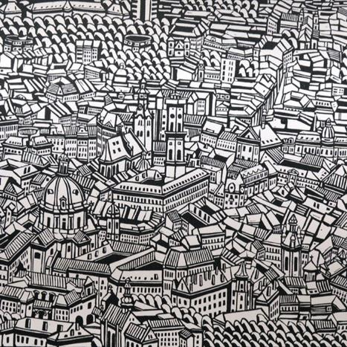
ГРАФІКА – це зображення (малюнок), що виконано на папері за допомогою олівця, пензля, пера, а також зображення (гравюра), що віддруковано за допомогою спеціальних приладів у великій кількості.

Slide 3
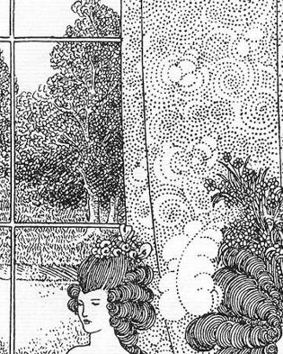
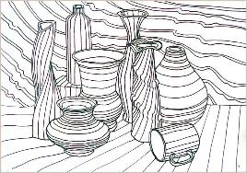
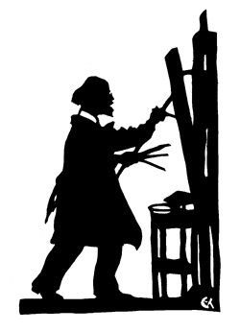
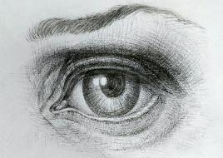
ЗАСОБИ ВИРАЗНОСТІ ГРАФІКИ – КРАПКА, ЛІНІЯ, ШТРИХ, ПЛЯМА.

Slide 4
ГРАФІКУ ЗА ПРИЗНАЧЕННЯМ ПОДІЛЯЮТЬ НА:
1. Станкову (оригінальна) - твори виконані в єдиному екземплярі вручну, самостійно, на станку
2. Книжкову (друкована) - книжкова ілюстрація
3. Промислову (прикладна) - призначена для повсякденного вжитку в побуті, конверти, марки, етикетки, бланки
4. Газетно-журнальну - оформлення та конструювання друкованих видань, карикатур, ілюстрацій
5. Плакат - графічне зображення рекламного, агітаційного характеру
6. Комп'ютерна - новий вид графічного мистецтва створення рисунків за допомогою графічних редакторів

Slide 5

ПЛАКАТ – це художній засіб інформації агітаційного характеру. Його метою є привернення уваги людей до певної події, заклик до населення прийняти участь в якійсь справі.

Slide 6



Плакат має бути помітним, яскравим, лаконічним, виразним та інформативним. Його вплив на глядача має бути миттєвий та зрозумілий.

Slide 7
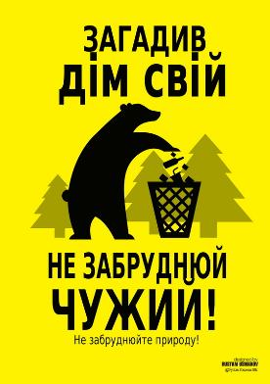

Композиція плакату повинна виразно сприйматися на відстані, гармонійно поєднувати зображення з текстом. У наш час плакат став чи не найпоширенішим видом графіки. Плакати можна побачити в школі, на вулиці, на підприємстві, на стадіоні, в кінотеатрі.

Slide 8
ВИДИ ПЛАКАТУ:
● природоохоронний (екологічний) темою може бути захист тварин або лісів, заклик до боротьби за чисте повітря чи воду, проти засмічування нашої планети.
● культурно-освітній відображає питання, пов’язані з самовизначення нації, історичною спадщиною, етнонаціональними цінностями,
історико - культурними пам’ятками та визначними постатями.
● навчальний інструктивний плакат пропагує наукові знання,
методи праці, різні правила. На відміну від інших видів плаката, містить значну кількість тексту, серію малюнків і призначений для тривалого використання.
● кінорекламний (афіші) рекламують шоу, концерти, вистави, спортивні заходи, виставки.
● політичний має бути пов’язаний з конкретною особою, легко запам’ятовуватися, нести позитивний вплив.
● рекламний складається з малюнка та короткого тексту, які доповнюють один одного. Для плакату використовуються контрастні поєднання кольорів, які добре помітні на відстані.
● соціальний відповідає соціальним потребам суспільства і торкається питань здоров’я нації, профілактика хвороб, соціальної підтримки людей.

Slide 9
ПРИРОДООХОРОННІ ПЛАКАТИ – лаконічні зображення, що закликають охороняти та берегти природу.
Найсумнішим висновком, нещодавно зробленим ученими, є те, що Земля як планета, як довкілля не вічна. Вона не встигає загоювати рани, завданні людською діяльністю, особливо в наслідок розвитку техніки та виробництва. Отже, для того щоб Земля не загинула, слід кардинально змінити ставлення людини до природи. Бурхливий розвиток промислового виробництва, будівництво міст, селищ, сіл, розширені мережі залізничних та автомобільних шляхів, осушення боліт, зрошення посушливих земель — усе це призвело до порушення екологічної рівноваги в природі.
У результаті зміни факторів навколишнього середовища людина була змушена почати пристосовуватися з метою збереження свого здоров’я і самого життя в умовах, що склалися. У зв’язку з цим активно почала працювати Всесвітня програма охорони навколишнього середовища і раціонального використання природних ресурсів землі, прийнята в ООН. Сьогодні зрозуміло, що природа не зможе існувати, якщо ми всі разом, усі мешканці Землі, не докладемо зусиль, щоб її охороняти і зберігати.

Slide 10

Все на землі, все треба берегти – І птаха й звіра, і оту рослину, Не чванься тим, що цар природи ти – Бо врешті, ти його частинка. Друже мій, люби життя, Люби людей, природу, А кривду кинь у забуття, Як камінь в тиху воду.

Slide 11


У плакаті допустимо свідоме перебільшення і загострення образу. Плакатам властива символіка (вираження ідеї і поняття за допомогою умовних знаків — символів) і оригінальне композиційне та кольорове вирішення теми.

Slide 12






Slide 13

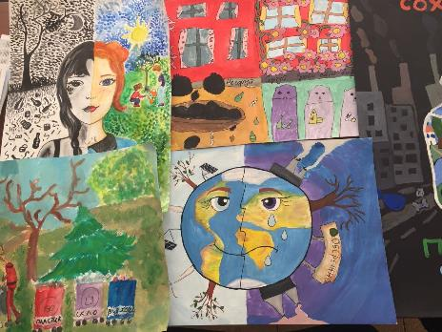

Slide 14
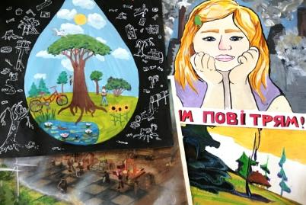
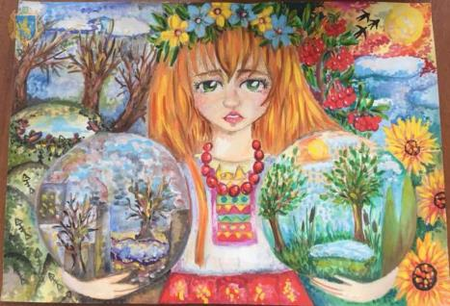

Slide 15
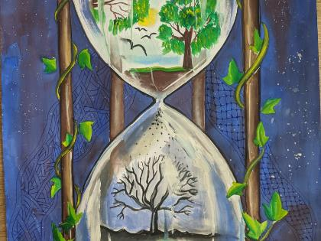


Slide 16
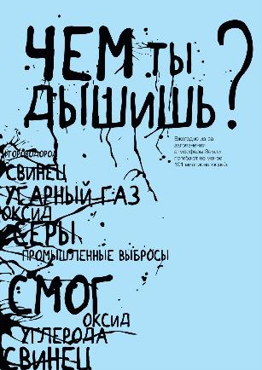


Slide 17

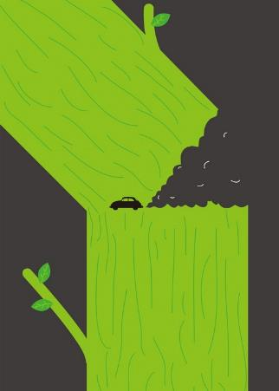

Slide 18

Послідовність виконання лінійного малюнка:
1. визначити загальну композицію плаката, вертикальний або горизонтальний формат;
2. розміри картинної площини, місце для шрифту, малюнка;
3. намітити місце для малюнка, розмістити рядки для шрифту;
4. виконати розмітку букв;
5. закінчити прорисовку лінійного малюнка всієї композиції;
6. вирішити композицію в кольорі.

Slide 19
Зворотній зв’язок:
1. Human
2. e-mail – zhannaandreeva95@ukr.net
3. Viber - 0984971546

